Slide 1
BAB 2
DASAR PEMROGRAMAN JAVA

Slide 2
Materi Pokok
Membedakan antara valid dan invalid identifiers.
Mengetahui Java technology keywords.
Mengetahui 8 tipe data primitif.
Mendefinisikan literal value untuk tipe data numerik dan tekstual.
Mendefinisikan primitive dan reference variable.
Mendeklarasikan variabel bertipe class.
Mengetahui nilai inisialisasi default.
Konversi dan casting tipe data primitif

Slide 3
Bahasa Pemrograman Java
Bahasa pemrograman Java (untuk selanjutnya disebut bahasa Java) merupakan bahasa dengan sintaks yang mirip C++ tanpa fitur yang kompleks
Umumnya program dalam bahasa Java dikompilasi menjadi bentuk yang dinamakan bytecode ( tidak dalam bahasa mesin native)
  Seperti bahasa assembly, tapi untuk suatu virtual machine
  bytecode ini dijalankan di Java Virtual Machine
Bahasa Java dirancang sebagai bahasa yang mendukung OOP

Slide 4
Java Virtual Machine (JVM)
JVM adalah suatu program yang menjalankan program Java
  Tepatnya JVM menjalankan bytecode dengan menginterpretasi bytecode
Jika tersedia JVM untuk suatu sistem operasi atau device tertentu, maka Java bisa berjalan di sistem komputer tersebut
Semboyan Java: Write Once Run Anywhere

Slide 5
Application Programming Interface
(API)
Suatu bahasa pemrograman hanya mendefinisikan sintaks dan semantik bahasa tersebut
  Fungsi-fungsi dasar di suatu bahasa pemrograman disediakan oleh library, misal printf di C disediakan oleh library C ( bukan oleh bahasa C)
Di Java sudah tersedia kumpulan fungsi ( dalam Kelas tentunya, karena Java berparadigma OO) yang disebut sebagai Java API
  Fungsi ini dijamin ada pada setiap implementasi platform Java

Slide 6
Java Keywords dan Reserved Words
abstract do implements private this
boolean double import protected throw
break else instanceof public throws
byte extends int return transient
case false interface short true
catch final long static try
char finally native strictfp void
class float new super volatile
continue for null switch while
default if package synchronized

Slide 7
Identifiers
Nama yang digunakan oleh programer untuk memberi nama pada variable, class, atau method.
Tidak dapat diawali dengan a Unicode letter, underscore (_), atau dollar sign ($)
case-sensitive
Contoh :
  1. foobar // legal
  2. BIGinterface // legal: embedded keywords
  3. // are OK.
  4. $incomeAfterExpenses // legal
  5. 3_node5 // illegal: starts with a digit
  6. !theCase // illegal: must start with
  7. // letter, $, or _

Slide 8
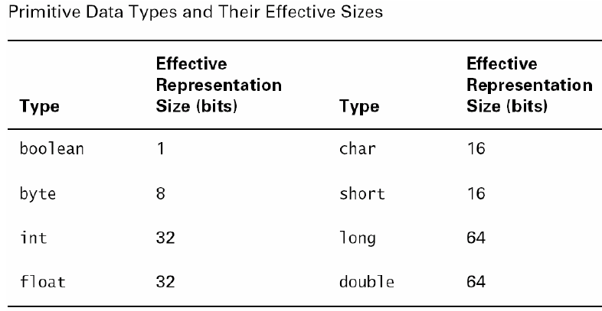
Primitive Types
The Java programming language defines eight primitive types:
  Logical → boolean
  Textual → char
  Integral → byte, short, int, and long
  Floating → double and float

Slide 9
Literals
is a value
cannot appear on the left side of assignments.

Slide 10
Logical & Textual literals
Logical literals
  The boolean data type has two literals, true and false.
  For example, the statement:
    1. boolean isBig = true;
    2. boolean isLittle = false;
  Note: boolean literal tidak boleh berharga 0 atau 1
Textual Literals
  The range: 0 ~ 216 - 1.
  Java characters are in Unicode character ( 16- bit encoding).

Slide 11
Char Literals
Expressed by enclosing the desired character in single quotes (‘ ‘).
Example: char c = ‘w’;
Express as a Unicode value specified using four hexadecimal digits, preceded by \ u
Example: char c1 = ‘\u4567’;
Special Characters :
  ‘\n’ for new line
  ‘\r’ for return
  ‘\t’ for tab
  ‘\b’ for backspace
  ‘\f’ for formfeed
  ‘\’’ for single quote
  ‘\”’ for double quote
  ‘\\’ for backslash

Slide 12
String Literals

Slide 13
String Literals
Is not a primitive data type; it is a class
Represent sequences of characters
Has its literal enclosed in double quotes (“ ”)
Example:
String s = “ Characters in strings are 16-bit Unicode.”;
String s = “ Good Morning !! \ n”;

Slide 14
Integral literals
Integral literals → byte, short, int and long
Expressed in decimal, octal, or hexadecimal.
  2 The decimal value is 2
  077 The leading 0 indicates an octal value
  0xBAAC The leading 0x indicates a hexadecimal value
Specify a long integer by putting an ' L' or ' l' after the number.
'L' is preferred as it cannot be confused with the digit '1'.
Example:
long x = 25L;
Has a default type of int

Slide 15
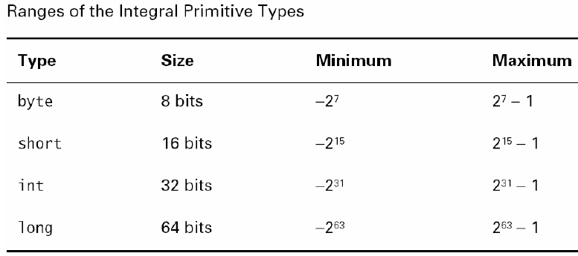
Integral

Slide 16
Floating-Point Literals
Floating point literal includes either a decimal point or one of the following:
E or e (add exponential value)
F or f (float)
D or d ( double)
  3.14 → a simple floating point value ( a double)
  6.02E23 → a large floating point value
  2.718F → a simple float size value
  123.4E306D → a large double value
Default is double
Specify a float by putting an ‘ F' or ‘ f' after the number.
Example : float x = 2.5F;
Note: Semua tipe data primitif yang numerik (selain char dan boolean) adalah signed.

Slide 17
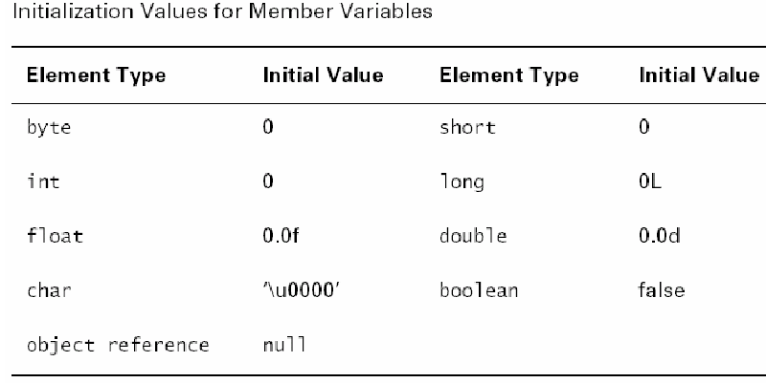
Member Variables Initialization

Slide 18
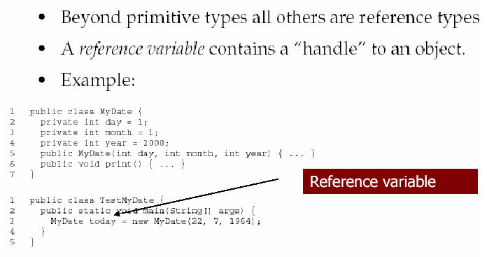
Java Reference Types

Slide 19
Conversion of primitives
Terjadi pada saat kompile.
Conversion of a primitives bisa terjadi pada:
  Assignment
  Method call
  Arithmetic promotion

Slide 20
Primitive Conversion: Assignment
Terjadi ketika suatu nilai kita berikan pada suatu variabel yang tipe datanya berbeda dari data aslinya.
Tipe data yang baru harus mempunyai ukuran lebih besar dari tipe data yang lama.
    1. int i;
    2. double d;
    3. I = 10;
    4. d = i; // Assign an int value to a double variable;
  Nilai d = 10.0
Contoh konversi yang illegal
    1. double d;
    2. short s;
    3. d = 1.2345;
    4. s = d; // Assign a double to a short variable
Muncul error: possible loss of precision
Karena tipe data short lebih kecil dari double.

Slide 21
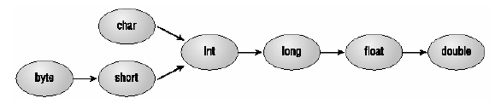
Aturan untuk primitive
assignment conversion
Boolean tidak bisa di konversi ke tipe data lain
Non-boolean dapat di konversi ke tipe data lain selain boolean, konversi yang dilakukan adalah widening conversion
Note: widening conversion adalah merubah tipe data suatu variabel ke tipe data yang ukuran bit nya lebih besar dari aslinya.
Java’s widening conversions

Slide 22
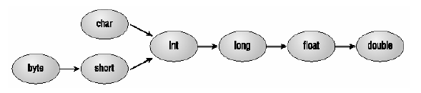
Aturan untuk primitive assignment conversion
Java’s narrowing conversions

Slide 23
Primitive Conversion: Assignment
Ilegal : 1.234 adalah literal untuk double sehingga tidak bisa di berikan pada float.
float f = 1.234;
Legal: khusus untuk integral literal aturan assignment conversion dibebaskan.
  byte b = 1;
  short s = 2;
  char c = 3;
Illegal: Pembebasan assignment conversion untuk integral literal hanya untuk assigment terhadap nilai.
int I = 12;
byte b = i;→ I adalah bukan nilai

Slide 24
Primitive Conversion: Method Call
Terjadi ketika kita berusaha melewatkan suatu nilai variabel sebagai argumen suatu method, dimana tipe data variabel method tersebut berbeda dengan yang diterima.
  1. float frads;
  2. double d;
  3. frads =2.34567f;
  4. d = Math.cos(frads); // Pass float to method
// that expects double
Hint: Math.cos(double d);
Pada contoh diatas frands yang bertipe float akan secara otomatis di konversi menjadi double.
Pada contoh diatas terjadi widening conversions.

Slide 25
Primitive Conversion: Method Call
Narrowing conversions tidak diperbolehkan
Contoh ilegal:
    double d = 12.0;
    Object ob = myVector.elementAt(d);
Hint : myVector.elementAt(int i);
Hasil kompile: Incompatible type for method.
Harus dilakukan casting secara eksplisit untuk mengkonversi dari double ke int

Slide 26
Primitive Conversion: Arithmetic Promotion
Terjadi pada operasi matematika.
Kompiler berusaha mencari tipe data yang sesuai dengan tipe data operan yang berbeda-beda.
    1. short s = 9;
    2. int I = 10;
    3. float f = 11.1f;
    4. double d = 12.2;
    5. if ((–s * i) >= ( f/d))
    6. System.out.println(“>>>>”);
    7. else
    8. System.out.println(“<<<<”);

Slide 27
Penyelesaian:
  1. Short s dipromosikan ke int, selanjutnya di negatifkan.
  2. Hasil step 1 (int) dikalikan dengan int i.
  Karena kedua operan bertipe int maka hasilnya adalah int.
  3. Float f di promosikan menjadi double, selanjutnya dibagi
  dengan double d. Menghasilkan double.
  4. Hasil langkah 2 (int) dibandingkan dengan hasil langkah 3
  (double). Int dipromosikan menjadi double.
  5. Hasil pembandingan adalah boolean.

Slide 28
Aturan: Arithmatic Promotion
Unary operators: +, -, ++, --, ~
Jika operan bertipe byte, short, atau char, maka dikonversikan ke int
Binary operators: +, -, *, /, %, >>, >>>, <<, &, ^, |
Jika salah satu operan adalah double, operan lain dikonversikan ke double.
Jika salah satu operan adalah float, operan lain dikonversikan ke float.
Jika salah satu operan adalah long, operan lain dikonversikan ke long.
Selain tipe data diatas maka dikonversikan ke int.

Slide 29
Primitives and Casting
Casting means explicitly telling Java to make a conversion.
Cara: tambahkan tipe data yang diinginkan dalam tanda kurung sebelum nilai.
  1. int I = 5;
  2. double d = (double)i;
Sama dengan:
  1. int i = 5;
  2. double d = i;

Slide 30
Primitives and Casting
Are required when you want to perform a narrowing conversion.
  1. short s = 259;
  2. byte b = s; // Compile error
  3. System.out.println(“s = “ + s + “ ,b = ”+ b);
Pesan error = Explicit cast needed to convert short to byte.
Solusi: dengan menambahkan casting
  1. short s = 259;
  2. byte b = ( byte)s; // Explicit cast
  3. System.out.println(“b = ” + b);
  Hasil : B = 3

